Slide 1
2022.03.15
陈建兵

Slide 2
本周内容
CSP建模相关
常见攻击方式

Slide 3
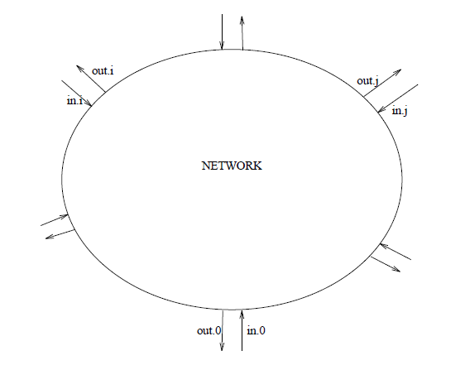
通信过程CSP建模
in i : 用户i向网络发送消息的通道
out i : 用户i从网络接受消息的通道
in.i.j.m : 用户i向用户j的消息
out.i.j.m : 用户i收到了用户j的消息
User:{0,1,2,…,n}, user 0 为攻击方
M: 消息集合

Slide 4
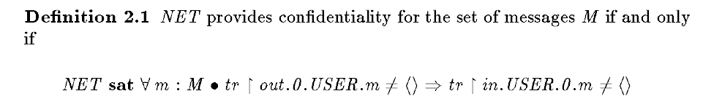
保密性(confidentiality)
没有说明是对协议本身的安全性，是指网络的安全性。
公式表明攻击方0收到user消息m必定有user发送给攻击0方消息m
Notes:
主要针对的是NET，网络的保密性

Slide 5
字母表
invite.i.j: i邀请j进行协作
ack.i.j: i答复来自j的协作请求
create.i.j: i创建了协作智能合约，发送给j方
listen: 订阅消息

Slide 6
下周计划

